Slide 1
Презентация финального проекта по курсу
Инженер данных

Slide 2
Анализ рынка курса акций самых популярных российских компаний.
Общая задача: создать ETL-процесс формирования витрин данных для анализа
изменений курса акций.
Подробное описание задачи:
1. Разработка скрипты загрузки данных в 2-х режимах:
- Инициализирующий — загрузка полного слепка данных источника
- Инкрементальный — загрузка дельты данных за прошедшие сутки
2. Организация структуры хранения данных:
- Сырой слой данных
- Промежуточный слой
- Слой витрин.

Slide 3
Описание проекта
Проект разработан для обработки и анализа данных о ценах на акции на Московской Бирже. В качестве источника данных используется открытый API Московской биржи: http://iss.moex.com/iss/ .
Исследуем данные по акциям предприятий:
ГАЗП - Газпром (Газпром) - крупный российский энергетический концерн, занимающийся добычей, переработкой, транспортом и продажей природного газа.
СБЕР — Сбербанк (Сбербанк) — специализированный банк России и один из ведущих финансовых институтов СНГ, предоставляющий широкий спектр банковских услуг.
ГМКН - Норильский никель (Норильский никель) - российская металлургическая компания и один из крупнейших мировых производителей никеля, палладия, платины и меди.

Slide 4
ВТБ - Банк ВТБ (ВТБ Банк) - один из крупнейших банков России, предоставляющий широкий спектр финансовых услуг для корпоративных и международных клиентов. Банк активно занимается инвестированием в различные отрасли экономики, в том числе в финансовый сектор, розничную торговлю, производство и недвижимость.
YNDX - Яндекс (Яндекс) - это крупнейшая российская интернет-компания, специализирующаяся на разработке и предоставлении услуг в области поисковой системы, электронной коммерции, интернет-медиа, онлайн-транспорта и других явлений.
Размер извлекаемых данных не считается большим, поскольку при использовании интервала в 60 минут мы получаем порядка 30 000 строк, а при интервале в 10 минут — порядка 170 000 строк. В связи с этим было принято решение использовать PostgreSQL для хранения и обработки данных, а также для создания конвейера, включающего сбор, сохранение, преобразование и агрегацию данных для построения витрин — Apache Airflow.

Slide 5
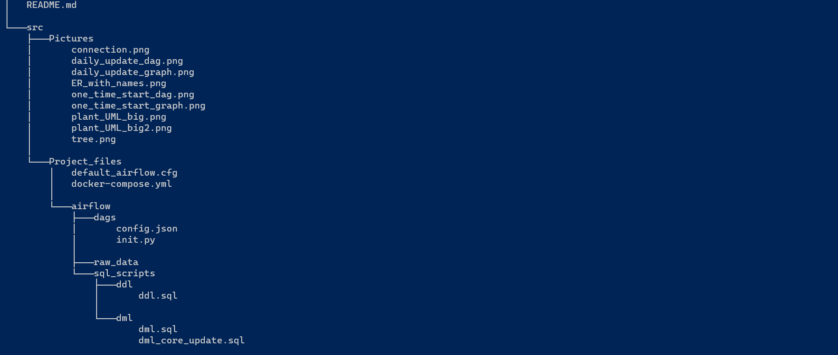
Структура директории проекта и его запуск

Slide 6
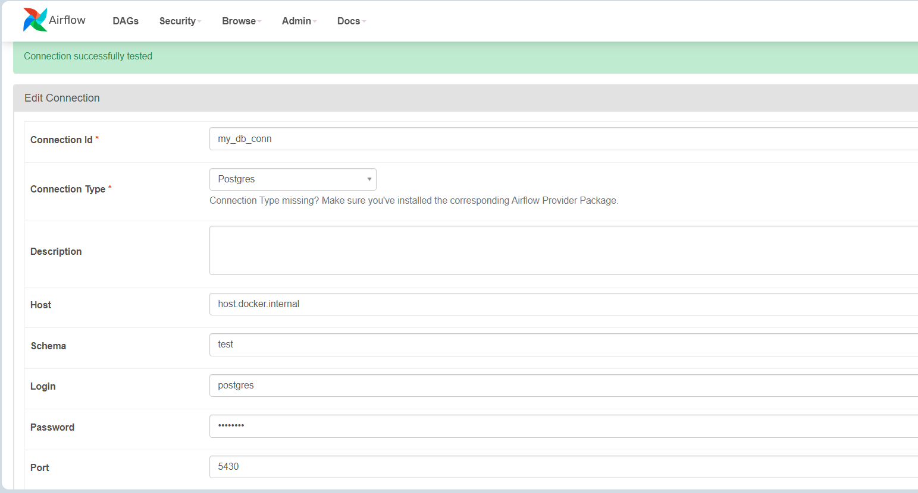
1. В терминале перейдите в папку Project_files и выберите команду docker-compose up -d ; 2. Перейдите в WEB-интерфейс Airflow по ссылке http://localhost:8080/ (логин: airflow, пароль: airflow) и пропишите настройку подключения в Admin -> Connections (пароль пароль):

Slide 7
3. Параметры Переменные прописаны в конфигурационном файле config.json и загружаются в Airflow автоматически;
4. Запустить в ручном режиме one_time_start_dag (отслеживать в логах полное исполнение Dag);
5. Для первого запуска daily_update_dag нужно прописать время его запуска в коде (изменить Schedule_interval='45 05 * * *' ):
daily_update_dag = DAG(dag_id='daily_update_dag',
tags=['daily_update'],
start_date=datetime(2023, 9, 9),
# schedule_interval=timedelta(days=1),
catchup=False,
schedule_interval='45 05 * * *',
default_args=default_args)
Запуск подачи - не по расписанию - категорически не рекомендуется во избежание дублирования записей в БД.
В случае дублирования записей при первом запуске Даг рекомендовал вручную запустить его еще раз для перезаписи данных.

Slide 8
Структура проекта
Проект объединения двух основных рабочих процессов (DAG) в Apache Airflow:
1. Процесс one_time_start_dag: запускается вручную для сбора исторических данных и их загрузки в базы данных PostgreSQL.
create_csv_files: скачивание исторических данных (60-минутные свечи) с API Московской биржи и сохранение их в CSV-файлах.
create_raw_tables: создание отношений в базе данных PostgreSQL (Raw Layer);
load_data: загрузка данных из CSV-файлов в Raw-слой;
Execute_ddl: создание таблиц на слое Core;
Execute_dml: заполнение таблиц на слое Core.

Slide 9
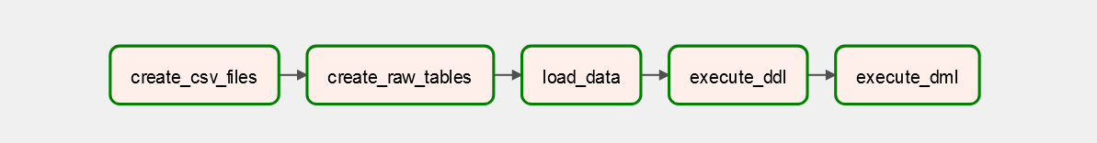
ГРАФИК

Slide 10
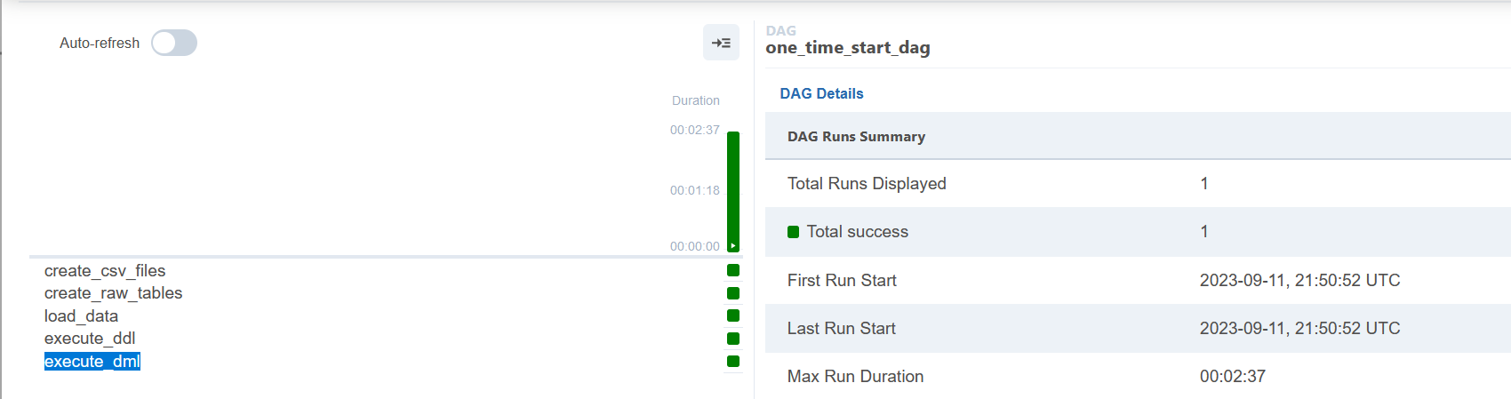
ДАГ

Slide 11
2. Процесс daily_update_dag: запускается ежедневно для сбора и анализа новых данных за последний день.
Выполняет следующие задачи:
downl_raw_last_day: скачивание данных за последний день и сохранение их в таблицах базы данных;
create_data_mart: создание витрины (агрегированные данные) на основе обновленной информации за последний день;
create_statistic_mart: создание витрины с обновленными статистическими данными за всю историю;

Slide 12

ГРАФИК

Slide 13
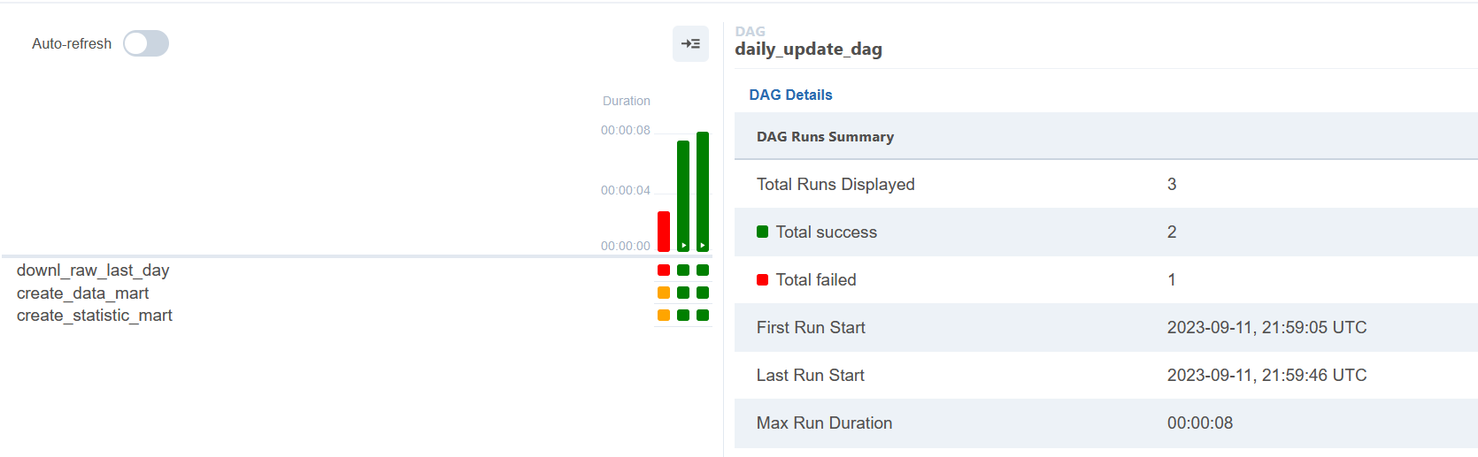
ДАГ

Slide 14
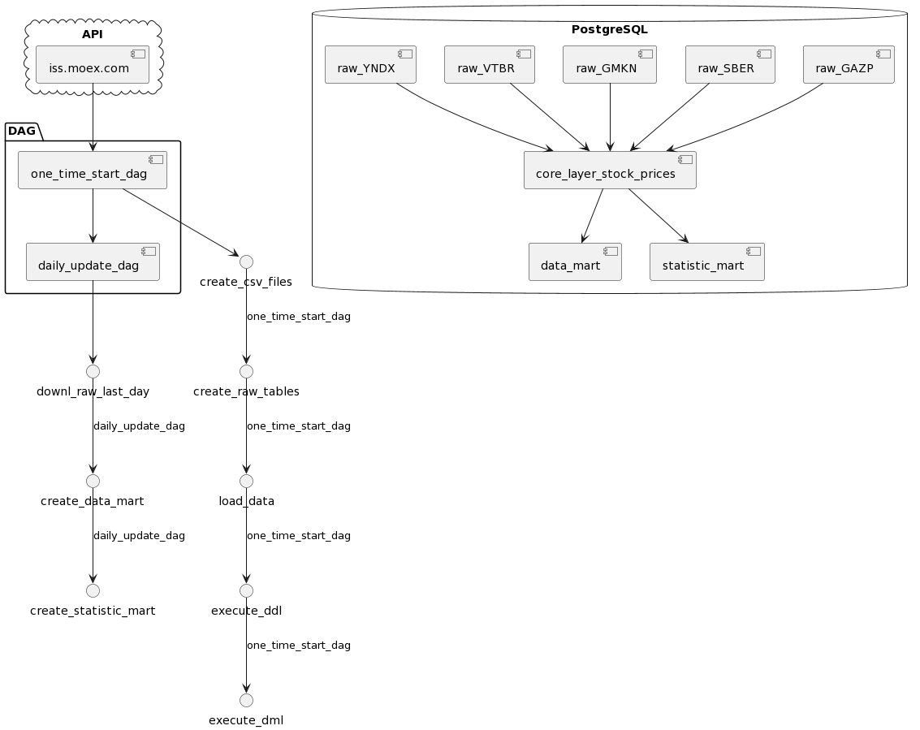
Графическая структура проекта

Slide 15
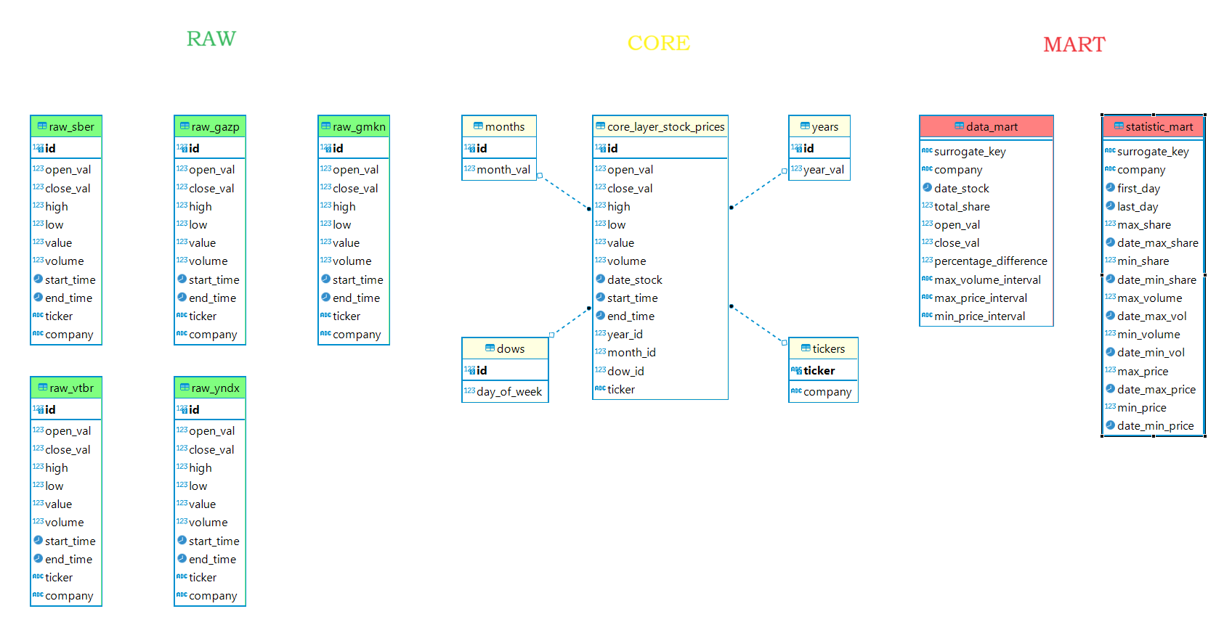
ER - диаграмма сформированных данных

Slide 16
В результате выполнения проекта получение витрины с обновленными данными по акции
1. Витрина data_mart, содержащая данные по акциям за последний день:
Суррогатный ключ категории;
Название акции;
Суммарный объем торгов за последние сутки;
Курс акций на момент открытия торгов для данных суток;
Курс акций на момент закрытия торгов для данных суток;
Разница (в %) курса с момента открытия до момента закрытия торгов для данных суток;
Минимальный временной интервал, на котором был зафиксирован самый крупный объем торгов за сутки данных;
Минимальный временной интервал, на котором был зафиксирован максимальный курс для данных суток;
Минимальный временной интервал, на котором был зафиксирован курс торговли данными за сутки.

Slide 17
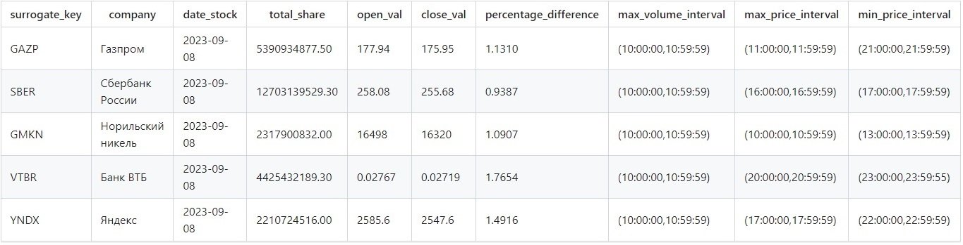

Slide 18
2. Витрина statistic_mart, содержащая статистические данные по акциям за всю историю хранения данных:
Суррогатный ключ категории;
Название акции;
Первый день исторических данных;
Последний загруженный день;
Максимальный объем продаж за всю историю на интервале 60 минут;
Дата максимального оборота акций;
Минимальная последняя продажа за всю историю на интервале 60 минут;
Дата минимальной суммы оборота акций;
Максимальный количественный объем продаж за всю историю на интервале 60 минут;
Дата максимального объема продаж акций;
Минимальный количественный объем продаж за всю историю на интервале 60 минут;
Дата минимального объема реализации акций;
Максимальная цена продаж акций за всю историю хранения данных;
Дата фиксации максимальной цены акций;
Минимальная цена продажи акций за всю историю хранения данных;
Дата фиксации минимальной цены акции.

Slide 19
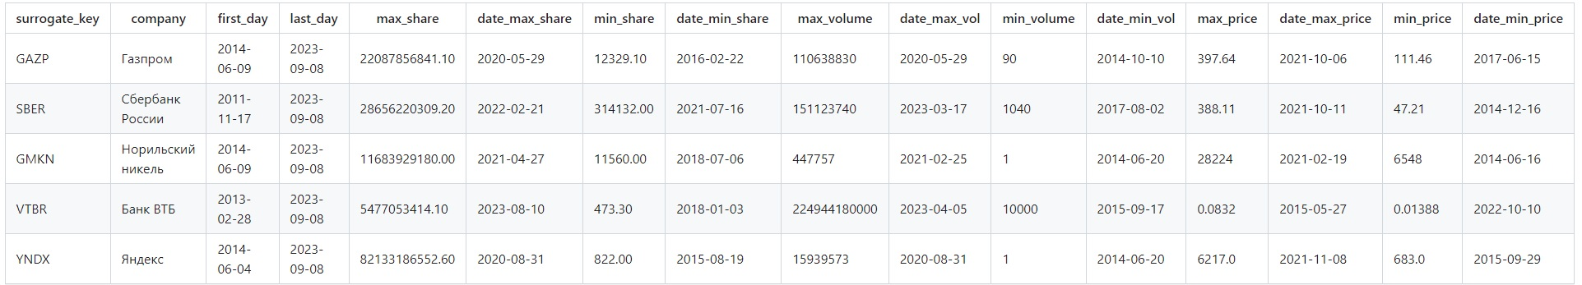

Slide 20
Спасибо за внимание

